Slide 1
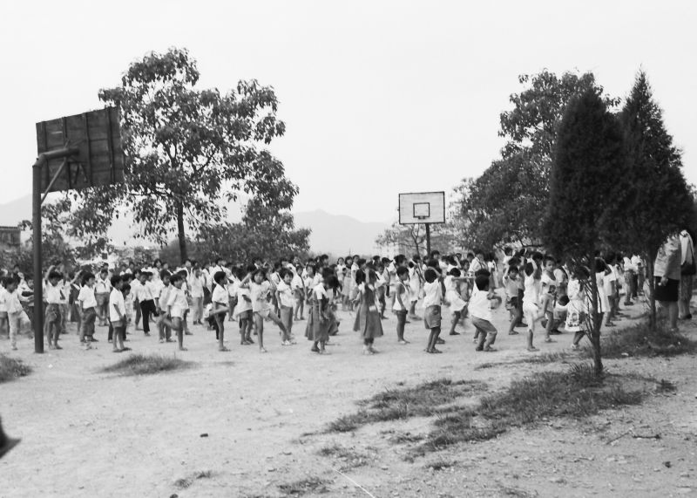
Πρόσκληση
Το Διοικητικό Συμβούλιο
της Πανελλήνιας Ένωσης Εκπαιδευτικών Λειτουργών Φυσικής Αγωγής
το Εργαστήριο Αθλητικής Παιδαγωγικής και Διδακτικής Φυσικής Αγωγής
της Σχολής Επιστήμης Φυσικής Αγωγής και Αθλητισμού
του Εθνικού και Καποδιστριακού Πανεπιστήμιου Αθηνών
και η Διεύθυνση
Κολλεγίου Αθηνών-Κολλεγίου Ψυχικού
σας προσκαλούν
στην Εκπαιδευτική Ημερίδα με θέμα:
“Η Φυσική Αγωγή στην Πρωτοβάθμια Εκπαίδευση”
13 Φεβρουαρίου 2016 και ώρα 09.00
Τόπος διεξαγωγής: Δημοτικό Σχολείο Κολλεγίου Αθηνών
(Μποδοσάκειο Διδακτήριο), Κάντζα Αττικής

Slide 2
ΕΘΝΙΚΟ ΚΑΙ ΚΑΠΟΔΙΣΤΡΙΑΚΟ ΠΑΝΕΠΙΣΤΗΜΙΟ ΑΘΗΝΩΝ
ΣΧΟΛΗ ΕΠΙΣΤΗΜΗΣ ΦΥΣΙΚΗΣ ΑΓΩΓΗΣ ΚΑΙ ΑΘΛΗΤΙΣΜΟΥ
ΕΡΓΑΣΤΗΡΙΟ ΑΘΛΗΤΙΚΗΣ ΠΑΙΔΑΓΩΓΙΚΗΣ ΚΑΙ ΔΙΔΑΚΤΙΚΗΣ ΦΥΣΙΚΗΣ ΑΓΩΓΗΣ
ΕΛΛΗΝΟΑΜΕΡΙΚΑΝΙΚΟΝ ΕΚΠΑΙΔΕΥΤΙΚΟΝ ΙΔΡΥΜΑ
ΚΟΛΛΕΓΙΟ ΑΘΗΝΩΝ - ΚΟΛΛΕΓΙΟ ΨΥΧΙΚΟΥ
ΠΑΝΕΛΛΗΝΙΑ ΕΝΩΣΗ ΕΚΠΑΙΔΕΥΤΙΚΩΝ
ΛΕΙΤΟΥΡΓΩΝ ΦΥΣΙΚΗΣ ΑΓΩΓΗΣ
Εκπαιδευτική Ημερίδα
«Η Φυσική Αγωγή στην Πρωτοβάθμια Εκπαίδευση»
Σάββατο 13/2/2016, ώρα 9.00 π.μ.
Δημοτικό Σχολείο Κολλεγίου Αθηνών
(Μποδοσάκειο διδακτήριο), Κάντζα Αττικής
Υπό την Αιγίδα
της Ευρωπαϊκής Ένωσης Φυσικής Αγωγής
Συνδιοργάνωση:
Πανελλήνια Ένωση Εκπαιδευτικών Λειτουργών Φυσικής Αγωγής
Εργαστήριο Αθλητικής Παιδαγωγικής και Διδακτικής Σ.Ε.Φ.Φ.Α. Ε.Κ.Π.Α.
Ελληνοαμερικανικό Εκπαιδευτικό Ίδρυμα Κολλέγιο Αθηνών - Κολλέγιο Ψυχικού

Slide 3
Οργανωτική Επιτροπή
Απόστολος Αθανασόπουλος, Συντονιστής Σχολικών Μονάδων, Διευθυντής Λυκείου Κολλεγίου Ψυχικού
Νικολέττα Γκαβέρα, Εκπαιδευτικός Φυσικής Αγωγής, Μέλος Δ.Σ. Π.ΕΝ.Ε.Λ.Φ.Α.
Ιωάννης Γρυπάρης, Γενικός Γραμματέας Π.ΕΝ.Ε.Λ.Φ.Α.
Λουκάς Ζάχος, Διευθυντής Δημοτικού Σχολείου Κολλεγίου Αθηνών
Φώτης Θυμωδέας, Εκπαιδευτικός Πληροφορικής
Νικόλαος Καράκος, Επίτιμος Σχολικός Σύμβουλος Φυσικής Αγωγής, Μέλος Δ.Σ. Π.ΕΝ.Ε.Λ.Φ.Α.
Χρύσανθος Καρούζος, Εκπαιδευτικός Φυσικής Αγωγής, Μέλος Δ.Σ. Π.ΕΝ.Ε.Λ.Φ.Α.
Κυριακή Μαύρου, Εκπαιδευτικός Φυσικής Αγωγής, Ειδικός Γραμματέας Π.ΕΝ.Ε.Λ.Φ.Α.
Βασίλειος Μόσχος, Διασχολικός Προϊστάμενος Φυσικής Αγωγής και Αθλητισμού Κολλεγίου Αθηνών -
Κολλεγίου Ψυχικού
Κωνσταντίνος Παπαδόπουλος, Εκπαιδευτικός Φυσικής Αγωγής, Ταμίας Π.ΕΝ.Ε.Λ.Φ.Α.
Δημήτρης Σιαμόπουλος, Διευθυντής Δημοτικού Σχολείου Κολλεγίου Ψυχικού Διονύσιος Τσελέντης, Συνδιευθυντής - Διευθυντής Λυκείου Κολλεγίου Αθηνών Παναγιώτα Ψυχογιού, Φιλόλογος

Slide 4
Επιστημονική Επιτροπή
Αγγελική Αρώνη, Εκπαιδευτικός Φυσικής Αγωγής, Μέλος Δ.Σ. EU.P.E.A.
Ολυμπία Αγαλιανού, Εκπαιδευτικός Φυσικής Αγωγής, Δ.Σ. Π.ΕΝ.Ε.Λ.Φ.Α.
Ανδριανή Βούξινου, Σχολική Σύμβουλος Φυσικής Αγωγής, Αντιπρόεδρος Π.ΕΝ.Ε.Λ.Φ.Α.
Ασπασία Δανιά, Εκπαιδευτικός Φυσικής Αγωγής
Κατερίνα Ζουνχιά, Καθηγήτρια Αθλητικής Παιδαγωγικής Σ.Ε.Φ.Α.Α. Ε.Κ.Π.Α.
Αθανάσιος Κατσαγκόλης, Σχολικός Σύμβουλος Φυσικής Αγωγής, Μέλος Δ.Σ. Π.ΕΝ.Ε.Λ.Φ.Α.
Κωνσταντίνος Κουγιουμτζής, Σχολικός Σύμβουλος Φυσικής Αγωγής, Μέλος Δ.Σ. Π.ΕΝ.Ε.Λ.Φ.Α.
Σπύρος Πολλάλης, President Κολλεγίου Αθηνών - Κολλεγίου Ψυχικού
Γραμματεία
Στυλιανή Δημητριάδου, Εκπαιδευτικός Φυσικής Αγωγής
Αναστάσιος Δικαστόπουλος, Εκπαιδευτικός Φυσικής Αγωγής
Έκτορας Εμμανουηλίδης, Εκπαιδευτικός Φυσικής Αγωγής
Παρασκευή Μιχαηλίδου, Υπεύθυνη Ομάδας Φυσικής Αγωγής
Συντονιστής Εκπαιδευτικού Προγράμματος
Νικόλαος Τριπόδης, Σχολικός Σύμβουλος Φυσικής Αγωγής, Πρόεδρος Π.ΕΝ.Ε.Λ.Φ.Α.

Slide 5
Πρόγραμμα
9:00-9:30 Εγγραφές
9:30-10:00 Καφές
Προεδρείο
Ιωάννης Γρυπάρης, Ανδριανή Βούξινου, Αθανάσιος Κατσαγκόλης
10:00-10:15 Χαιρετισμοί
10:15-10:30 «Η επιμόρφωση ως θεσμός στρατηγικής σημασίας για τη συνεχή επιστημονική
και επαγγελματική ανάπτυξη των εκπαιδευτικών», Νικόλαος Τριπόδης
10:30-11:45 «Δημιουργικές δραστηριότητες στη Φυσική Αγωγή» (βιωματικό), Ολυμπία Αγαλιανού
11:45-12:15 Καφές
Προεδρείο
Κωνσταντίνος Κουγιουμτζής, Κυριακή Μαύρου, Βασίλειος Μόσχος
12:15-12:30 «Εργαστήριο Αθλητικής Παιδαγωγικής και Διδακτικής Φυσικής Αγωγής, Σ.Ε.Φ.Α.Α. Πανεπιστημίου Αθηνών: Η συμβολή του στην ανάπτυξη της Φυσικής Αγωγής», Κατερίνα Ζουνχιά,
Υπεύθυνη Εργαστήριου Αθλητικής Παιδαγωγικής και Διδακτικής Σ.Ε.Φ.Φ.Α. Ε.Κ.Π.Α.
12:30-13:45 «Διδασκαλία παιχνιδιών με έμφαση στην τακτική κατανόηση για την ενίσχυση
της συμμετοχής και την προαγωγή της ενεργούς μάθησης» (βιωματικό), Ασπασία Δανιά
13:45-14:00 Αναστοχασμός, συμπεράσματα, ψήφισμα για την εισαγωγή της Φυσικής Αγωγής στο νηπιαγωγείο.
Θα χορηγηθεί βεβαίωση παρακολούθησης στο τέλος της ημερίδας.
Στην ημερίδα θα παρευρίσκεται και το Δ.Σ. της Ευρωπαϊκής Ένωσης Φυσικής Αγωγής.
Νικόλαος Τριπόδης
Πρόεδρος Π.ΕΝ.Ε.Λ.Φ.Α

